Slide 1


Hacka FIA + ifood
Notes:
https://pixabay.com/en/man-reading-touchscreen-blog-791049/#_=_

Slide 2
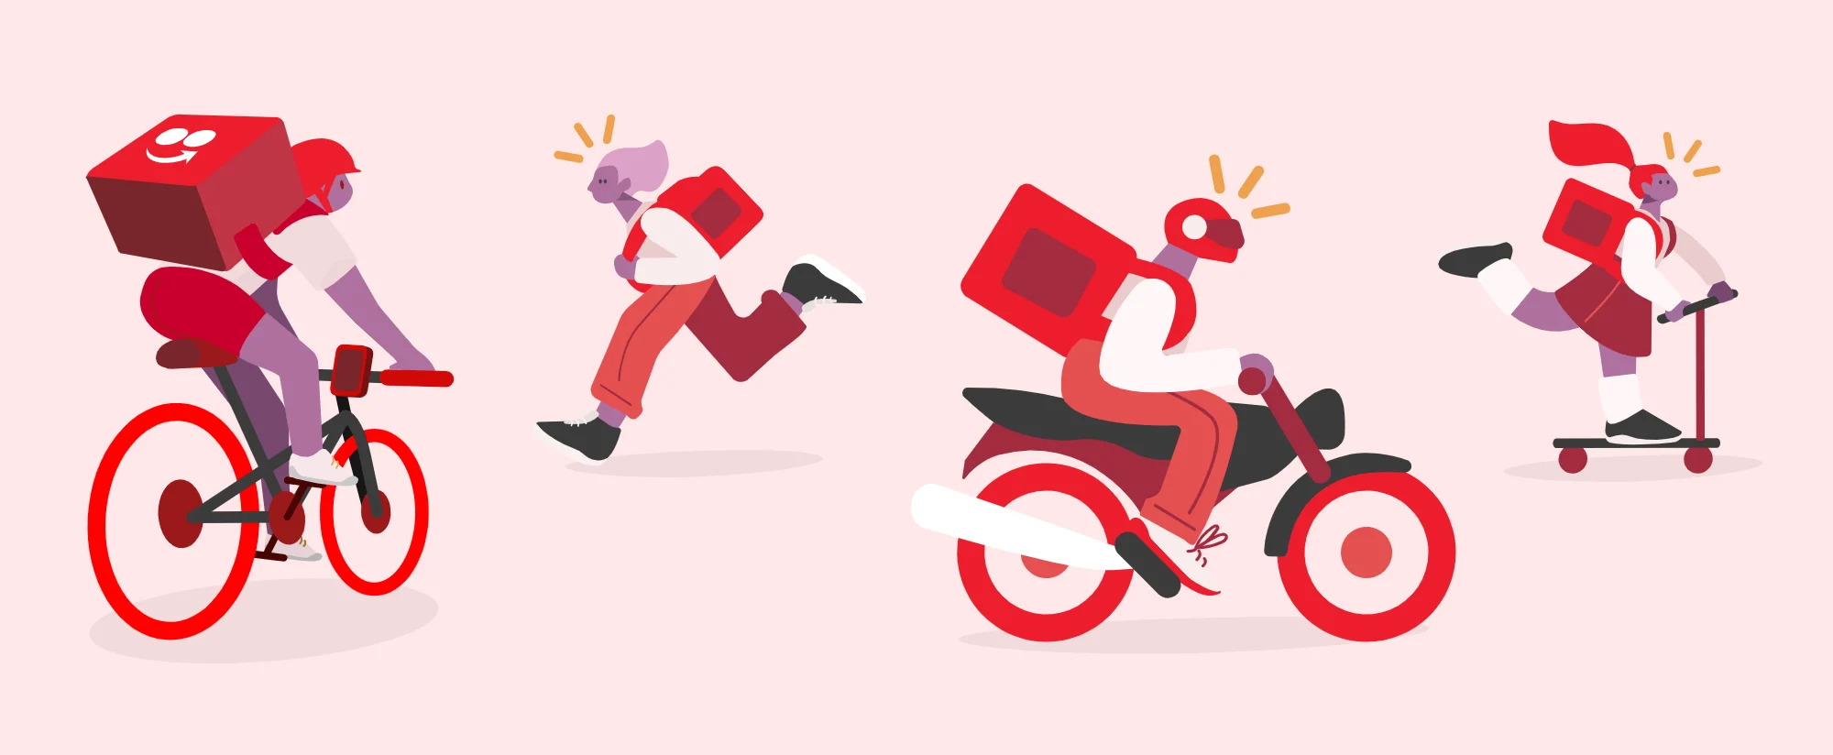
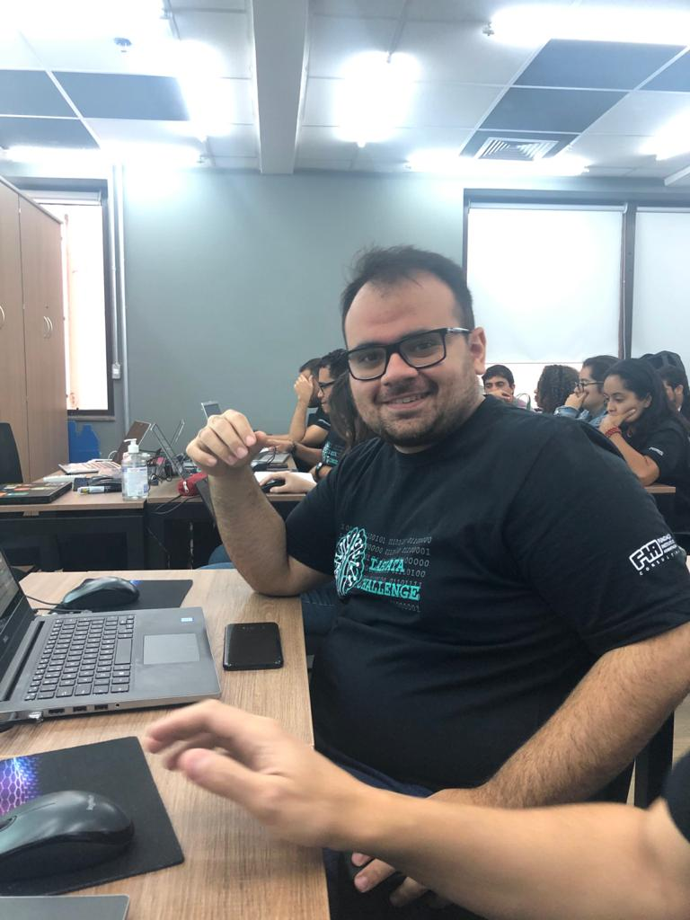




RAFS
Lucas Menegaldo
Rafael Negrão
Marcus Vinícius
lmenegaldo.lm@gmail.com
rafael.negrao@gmail.com
marcus.bap.silva@gmail.com
Suzanne Lanfranchi
Flávio Castro
susi.lanfranchi@gmail.com
flavioapc@uol.com.br
Notes:
https://pixabay.com/en/man-reading-touchscreen-blog-791049/#_=_

Slide 3
Solução
Processo ou Framework
Entendimento do objetivo
Entendimento da documentação
Elaboração do Modelo de Entidade Relacionamento
Análise dos dados
Elaboração das queries para atender o objetivo
Tecnologias utilizadas
Databricks
Spark com Scala
Spark SQL
Spark com Python
https://github.com/rafael-negrao/labdata-fia-hackathon-ifood
Notes:
https://pixabay.com/en/man-reading-touchscreen-blog-791049/#_=_

Slide 4





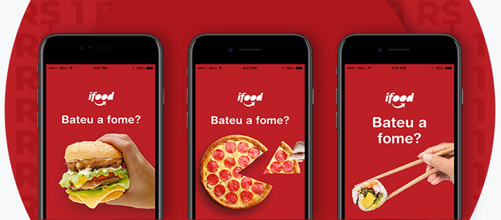
o marketing agressivo
(de pushs)
é eficiente?
Notes:
https://pixabay.com/en/man-reading-touchscreen-blog-791049/#_=_

Slide 5


Bases
Orders
Orders with coast
Marketing Push
Marketing Push Full
Customer
Visit
Notes:
https://pixabay.com/en/man-reading-touchscreen-blog-791049/#_=_

Slide 6
Relacionamento
Orders with coast
K: CUSTOMERID
K: ORDERNUMBER
Orders
K: SESSIONID
K: ORDERNUMBER
Visit
Marketing Push Full
K: USERID
K: CUSTOMERID
K: SESSIONID
Customer
K: CUSTOMERID
Notes:
https://pixabay.com/en/man-reading-touchscreen-blog-791049/#_=_

Slide 7
Outras Informações / Levantamento de dados
Marketing Push Full
Existem dois tipos de pushs - Apenas informativo - Cupom
Orders
Coluna Credit: Este crédito sempre é gerado através de um push de cupom
NPS: Os clientes tem dificuldade em separar o iFood do restaurante no momento da avaliação
Notes:
https://pixabay.com/en/man-reading-touchscreen-blog-791049/#_=_

Slide 8
ajuda ou atrapalha_
é eficiente?
O marketing agressivo
1
Precisamos de cupons para fazer vendas?
Notes:
https://pixabay.com/en/man-reading-touchscreen-blog-791049/#_=_

Slide 9
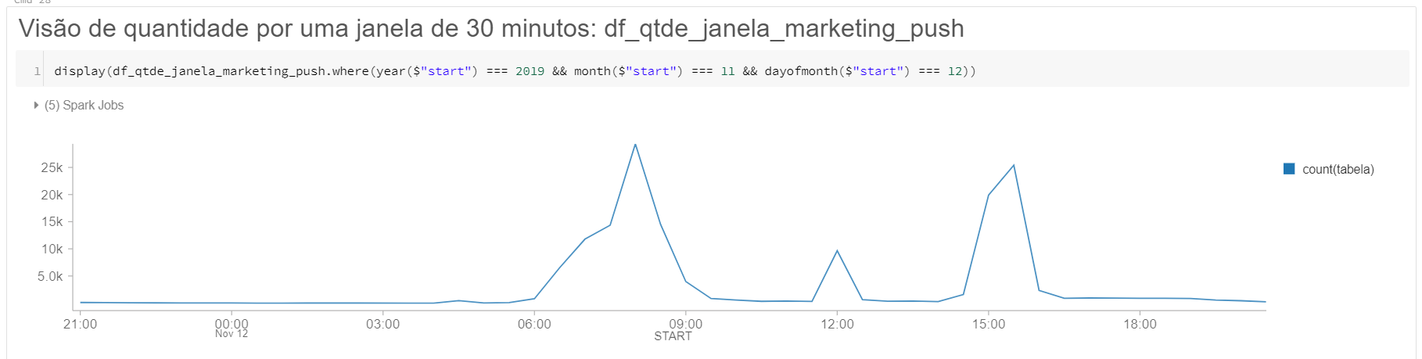
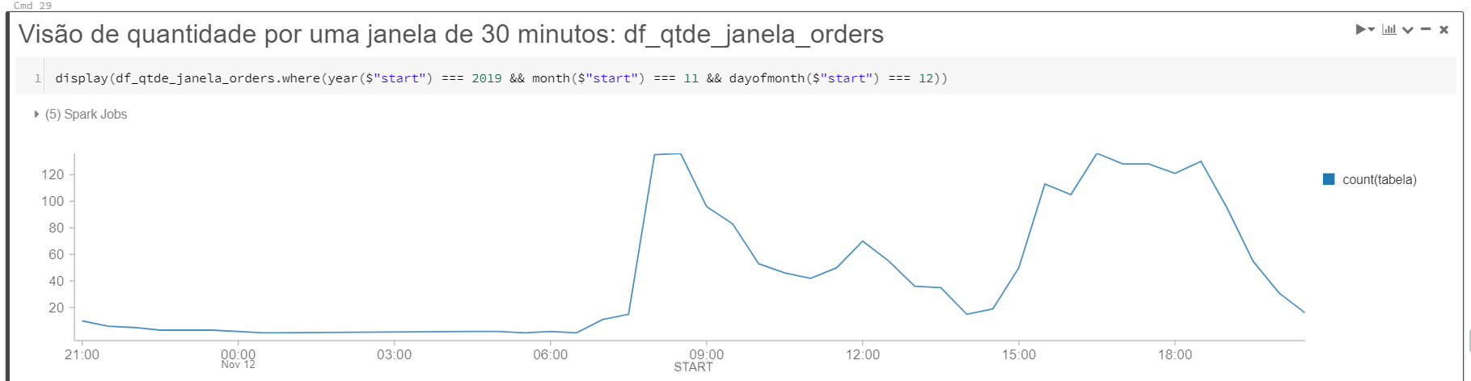
ajuda ou atrapalha_
é eficiente?
O marketing agressivo
1
Precisamos de cupons para fazer vendas?
Notes:
https://pixabay.com/en/man-reading-touchscreen-blog-791049/#_=_

Slide 10
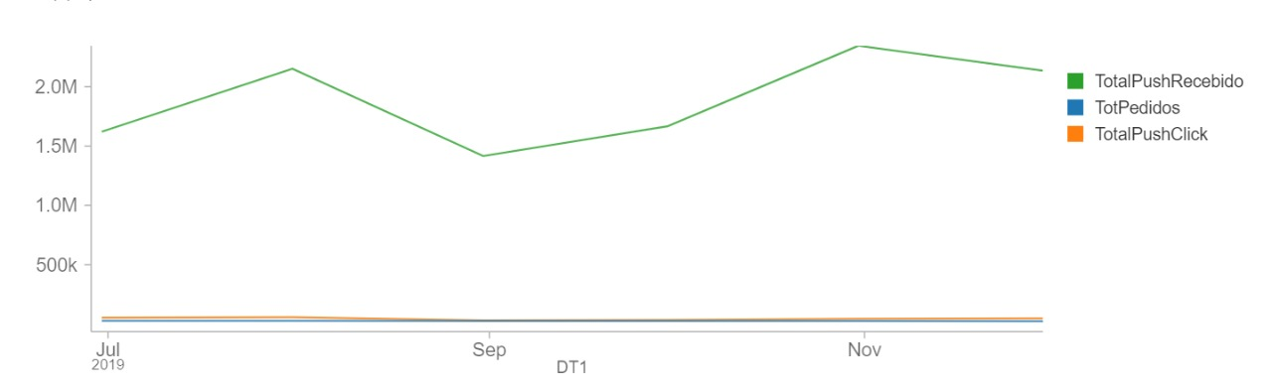
ajuda ou atrapalha_
é eficiente?
O marketing agressivo
1
Precisamos de cupons para fazer vendas?
Análise de Pushs: Recebidos vs Clicados vs Pedidos
Notes:
https://pixabay.com/en/man-reading-touchscreen-blog-791049/#_=_

Slide 11
ajuda ou atrapalha_
é eficiente?
O marketing agressivo
1
Precisamos de cupons para fazer vendas?
Análise de Pushs: Recebidos vs Clicados vs Pedidos
VERDADE
Notes:
https://pixabay.com/en/man-reading-touchscreen-blog-791049/#_=_

Slide 12
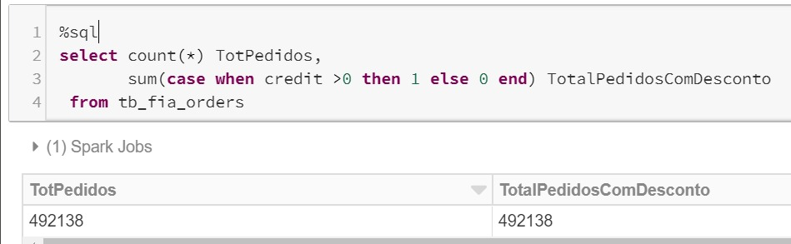
ajuda ou atrapalha_
é eficiente?
O marketing agressivo
1
Precisamos de cupons para fazer vendas?
Outras Informações vs Pedidos
Orders
Marketing Push Full
Coluna Credit: Este crédito sempre é gerado através de um push de cupom
Existem dois tipos de pushs - Apenas informativo - Cupom
Notes:
https://pixabay.com/en/man-reading-touchscreen-blog-791049/#_=_

Slide 13
ajuda ou atrapalha_
é eficiente?
O marketing agressivo
1
Precisamos de cupons para fazer vendas?
Outras Informações vs Pedidos
Orders
Marketing Push Full
Coluna Credit: Este crédito sempre é gerado através de um push de cupom
Existem dois tipos de pushs - Apenas informativo - Cupom
VERDADE
Notes:
https://pixabay.com/en/man-reading-touchscreen-blog-791049/#_=_

Slide 14
ajuda ou atrapalha_
é eficiente?
O marketing agressivo
2
Os pedidos estão saudáveis? São lucrativos?
Notes:
https://pixabay.com/en/man-reading-touchscreen-blog-791049/#_=_

Slide 15
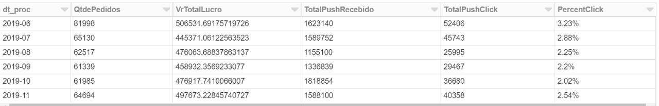
ajuda ou atrapalha_
é eficiente?
O marketing agressivo
2
Os pedidos estão saudáveis? São lucrativos?
Notes:
https://pixabay.com/en/man-reading-touchscreen-blog-791049/#_=_

Slide 16
ajuda ou atrapalha_
é eficiente?
O marketing agressivo
2
Os pedidos estão saudáveis? São lucrativos?
SIM
Notes:
https://pixabay.com/en/man-reading-touchscreen-blog-791049/#_=_

Slide 17
ajuda ou atrapalha_
é eficiente?
O marketing agressivo
3
Perdemos clientes com os Pushs?
Notes:
https://pixabay.com/en/man-reading-touchscreen-blog-791049/#_=_

Slide 18
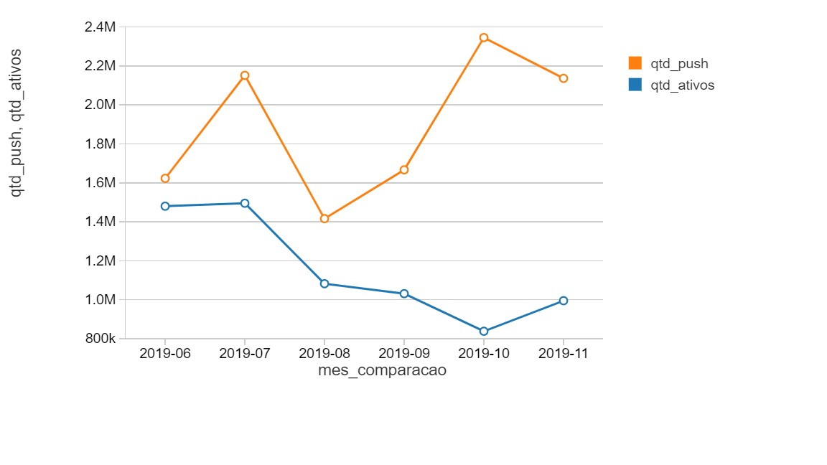
ajuda ou atrapalha_
é eficiente?
O marketing agressivo
3
Perdemos clientes com os Pushs?
Notes:
https://pixabay.com/en/man-reading-touchscreen-blog-791049/#_=_

Slide 19
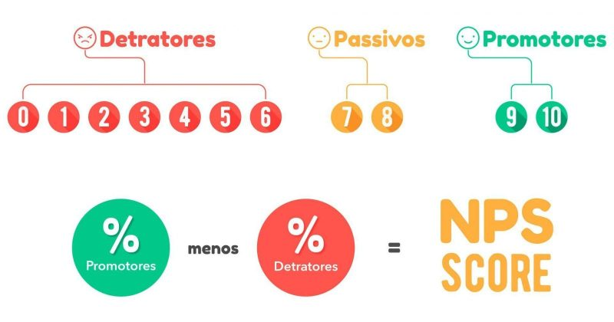




NPS
3
Perdemos clientes com os Pushs?
8%
7mil
77%
15%
67mil
13 mil
-
77%
15%
NPS: Os clientes tem dificuldade em separar o iFood do restaurante no momento da avaliação
62%
Notes:
https://pixabay.com/en/man-reading-touchscreen-blog-791049/#_=_

Slide 20
ajuda ou atrapalha_
é eficiente?
O marketing agressivo
3
Perdemos clientes com os Pushs?
Perdemos clientes sim, mas não podemos afirmar que os Pushs são responsáveis
Notes:
https://pixabay.com/en/man-reading-touchscreen-blog-791049/#_=_

Slide 21
ajuda ou atrapalha_
O marketing agressivo
1
SIM
Precisamos de cupons para fazer vendas?
2
Os pedidos estão saudáveis? São lucrativos?
SIM
3
Perdemos clientes com os Pushs?
Perdemos clientes sim, mas não podemos afirmar que os Pushs são responsáveis
é eficiente?
Segundo os dados apresentados nós entendemos que os Pushs são eficientes para converter em pedidos
Notes:
https://pixabay.com/en/man-reading-touchscreen-blog-791049/#_=_

Slide 22
ajuda ou atrapalha_
O marketing agressivo
Dúvidas?
Notes:
https://pixabay.com/en/man-reading-touchscreen-blog-791049/#_=_

